Slide 1
第二次项目汇报
导盲腰带
Guide Belt
2024/09/13

Slide 2
整体设计方案
市场评估：
目前市面上的导盲产品主要为手杖与眼镜。
手杖为传统的导盲手杖，添加了诸如温度传感器、超声波测距模块等设备。
眼镜是集成了测距模块的装有声音反馈设备的小型设备。
导盲手杖有抓握不便和警示不及时等问题。
而导盲眼镜主要问题则是价格过高。
腰带具有穿戴方便、价格较低、提示及时与人机工效高等优点。

Slide 3
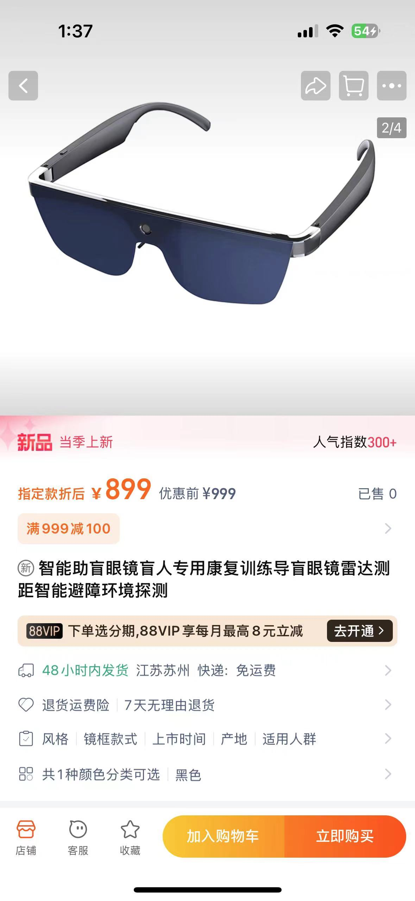
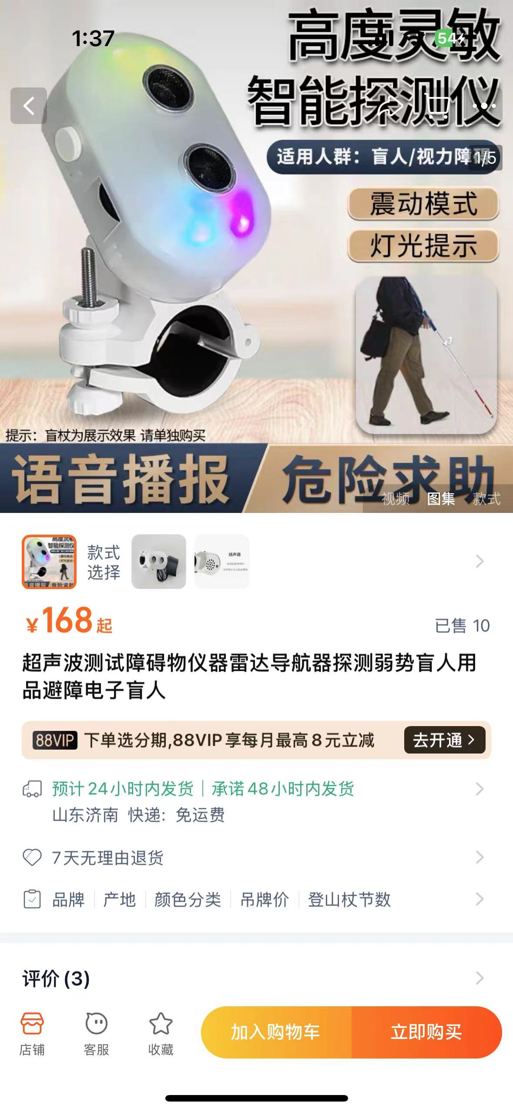
整体设计方案
市场评估：
目前市面上的导盲产品主要为手杖与眼镜。
手杖为传统的导盲手杖，添加了诸如温度传感器、超声波测距模块等设备。
眼镜是集成了测距模块的装有声音反馈设备的小型设备。
导盲手杖有抓握不便和警示不及时等问题。
而导盲眼镜主要问题则是价格过高。
腰带具有穿戴方便、价格较低、提示及时与人机工效高等优点。

Slide 4
整体设计方案
产品定位：
低价格的避障辅助装备。
功能特点：
无需手持，无需标定。
反馈快捷、人机工效好。
目标用户：
有较多移动需求但不便使用手杖的视觉障碍人群。

Slide 5
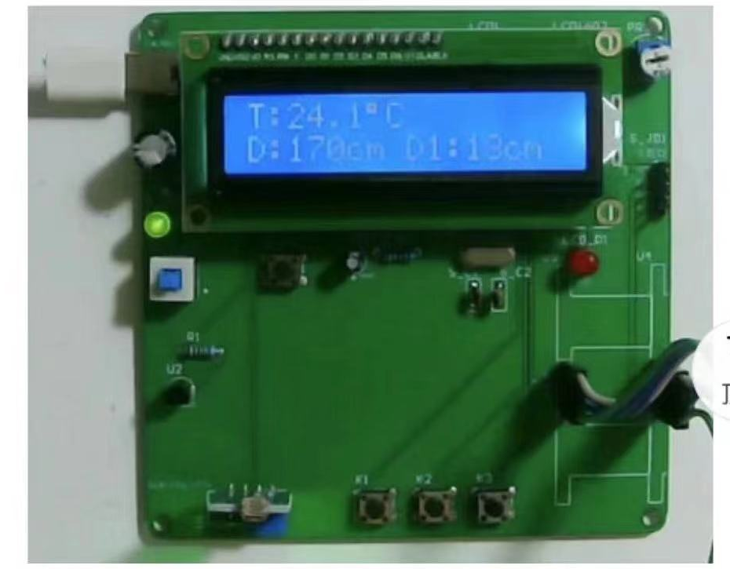
子系统方案——视觉系统
超声波部分
仅在室外模式打开
配合温度传感器
竖直方向两个分区
水平方向不分区
反馈补偿到整个距离矩阵

Slide 6
子系统方案——视觉系统
深度图部分
识别对应方向到腰带距离远近

Slide 7
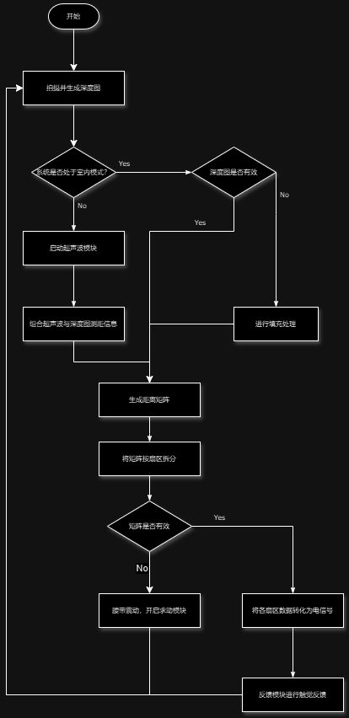
子系统方案——控制系统
基于灰度深度图的测距。
暂无视觉识别与无图导航。（算力、精确度）
有效距离矩阵？
长期静态、全向近距离、长期0距离视为无效。
首先启动震动提示。
三十秒后启动声音报警。

Slide 8
子系统方案——机械系统
负责系统的信号输出（将电信号转换成马达振动和气泵输出）
将所有子系统整合到腰带本体
腰带的本体设计

Slide 9
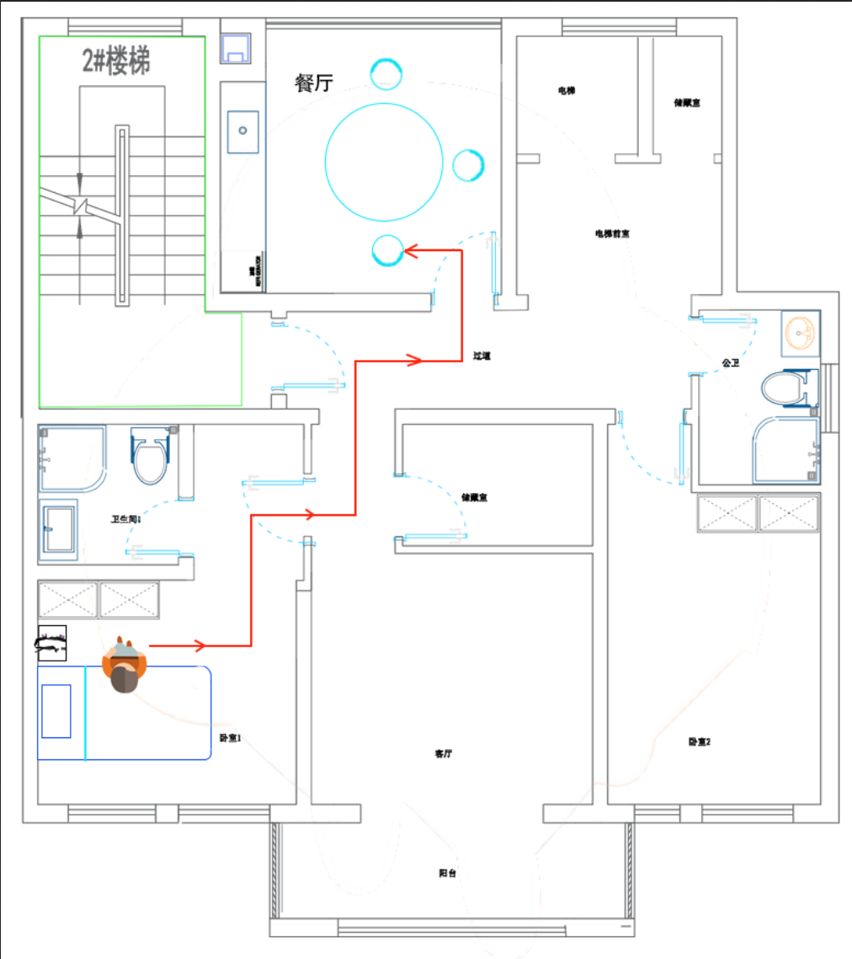
场景设计（室内）
一梯一户房型为例
从起床到出门
无盲人友好设计
盲人对周围环境有整体印象

Slide 10
场景设计（室内）
穿戴腰带后需要成功找到衣柜
穿戴完毕后需要自行前往餐厅（门的状态未知）
进入餐厅后要成功找到桌椅
就餐后要成功离开餐厅前往电梯或楼梯
对于楼梯，需要障碍回避与转向提示。

Slide 11
室内虚拟演示：
视频
气泵系统演示视频带队标_哔哩哔哩_bilibili

